Slide 1
Model Pretnji

Slide 2
Dekomponavanje aplikacije
1. Osnovne informacije o aplikaciji
Verzija aplikacije: 1.0
Opis: WEB aplikacija predstavlja informacioni sistem grada Novog Sada.
Treba da podrži interne poslovne procese (kao što su predlaganje akata i amandmana na predloge akata, povlačenje predloga, usvajanje predloga i rukovođenje sednicom) i eksterne poslovne procese (kao što su pronalaženje i pregledanje akata).
Uloge korisnika su : građanin, odbornik (odbornik je građanin) i predsednik skupštine (predsednik skupštine je odbornik).

Slide 3
Građanin može da:
Pronalazi usvojene akate i akate u proceduri po metapodacima i po tekstualnom sadržaju.
Pregleda usvojene akte i akte u proceduri po referencama.
Odbornik može da:
Predlaže akte.
Predlaže amandmane na predlog akta.
Povlači predloge akata i amandmana.
Predsednik skupštine može da:
Rukovodi sednicom (usvajanje akata u načelu, u pojedinostima i u celini).
Vlasnik dokumenta: Dejan Urošević
Učesnici: Marko Striško, Aleksandar Manasijević
Kritičar: Dražen Đanić, Nikola Luburić

Slide 4
2. Spoljne zavisnosti
Aplikacija skupštine grada radiće na Apache Tomcat 8.0.35 kojeg će pokretati Windows server.
Za realizaciju Back-end strane će se koristiti Spring 4.2.6.
Za skladištenje podataka koristiće se NoSQL baza MarkLogic 8.
Za realizaciju Front-end strane će se koristiti AngularJS 1.5.5.

Slide 5
3. Ulazne i izlazne tačke
ID | Naziv | Opis | Nivo poverenja
1 | HTTPS port | Informacioni sistem Skupstine grada Novog Sada biće dostupan preko TLS-a. | Bilo koji WEB korisnik Ulogovani korisnik sa validnim kredencijalima Korisnik sa pogrešnim kredencijalima Odbornik Predsednik skupštine
1.1 | Glavna strana WEB aplikacije | Počena strana informacionog sistema grada Novog Sada dostupna svim korisnicima. | Bilo koji WEB korisnik Ulogovani korisnik sa validnim kredencijalima Korisnik sa pogrešnim kredencijalima Odbornik Predsednik skupštine

Slide 6
ID | Naziv | Opis | Nivo poverenja
1.2 | Login strana | Strana dostupna korisnicima kako bi se ulogovali i dobili odredjene funkcionalnosti. | Bilo koji WEB korisnik Ulogovani korisnik sa validnim kredencijalima Korisnik sa pogrešnim kredencijalima Odbornik Predsednik skupštine
1.2.1 | Login funkcionalnost | Funkcija koja preuzima kredencijale iz forme i upoređuje ih sa podacima koji se nalaze u bazi. | 2. Ulogovani korisnik sa validnim kredencijalima 3. Korisnik sa pogrešnim kredencijalima 4. Odbornik 5. Predsednik skupštine

Slide 7
ID | Naziv | Opis | Nivo poverenja
1.3 | Stranica za pretragu akata i amandmana | Strana dostupna svim korisnicima WEB aplikacije. | Bilo koji WEB korisnik Ulogovani korisnik sa validnim kredencijalima Korisnik sa pogrešnim kredencijalima Odbornik Predsednik skupštine
1.3.1 | Funkcionalnost pretrage | Funkcija koja preuzima kredencijale iz forme i na osnovu tih podataka traži akte ili amandmane. | 2. Ulogovani korisnik sa validnim kredencijalima 3. Korisnik sa pogrešnim kredencijalima 4. Odbornik 5. Predsednik skupštine

Slide 8
ID | Naziv | Opis | Nivo poverenja
1.4 | Stranica za predlaganje akata i amandmana | Strana dostupna ulogovanim odbornicima i predsedniku skupštine | 4. Odbornik 5. Predsednik skupštine
1.4.1 | Funkcionalnost predlaganja akata i amandmana | Funkcija koja će na osnovu podataka iz forme napraviti validan akt ili amandman i poslati ga na prihvatanje ili odbijanje. | 4. Odbornik 5. Predsednik skupštine
1.5 | Stranica za povlačenje predloženih akata ili amandmana. | Strana dostupna ulogovanim odbornicima i predsedniku skupštine | 4. Odbornik 5. Predsednik skupštine

Slide 9
ID | Naziv | Opis | Nivo poverenja
1.5.1 | Funkcionalnost za povlačenje akata ili amandmana. | Funkcija koja će iz liste predloženih akata ili amandmana omogućiti poništavanje istih. | 4. Odbornik 5. Predsednik skupštine
1.6 | Stranica za prihvatanje predloženih akata ili amandmana | Strana dostupna predsedniku skupštine | 5. Predsednik skupštine
1.6.1 | Funkcionalnost za prihvatanje akata ili amandmana. | Funkcija koja će iz liste predloženih akata ili amandmana omogućiti prihvatanje istih. | 5. Predsednik skupštine

Slide 10
ID | Naziv | Opis | Nivo poverenja
2.0 | Glavna strana WEB aplikacije. | Omogućuje prikaz widget-a za rad nad aplikacijom. | Bilo koji WEB korisnik Ulogovani korisnik sa validnim kredencijalima Korisnik sa pogrešnim kredencijalima Odbornik Predsednik skupštine
2.1 | Stranica za prikaz prihvaćenih akata i amandmana | Prikaz podataka nakon pretrage. | Bilo koji WEB korisnik Ulogovani korisnik sa validnim kredencijalima Korisnik sa pogrešnim kredencijalima Odbornik Predsednik skupštine

Slide 11
ID | Naziv | Opis | Nivo poverenja
2.2 | Stranica za prikaz akata i amandmana koji treba da se prihvate ili odbiju. | Prikaz akata i amandmana koji su predloženi a nisu prihvaćeni ili odbijeni. | 4. Odbornik 5. Predsednik skupštine
3 | Istorijski arhiv | Prihvata akte, enkriptuje ih i šalje na bazu podataka. | 9. Aplikacija skupštine grada

Slide 12
4. Resursi
ID | Naziv | Opis | Nivo poverenja
1.0 | Korisnici sistema | Pod ovim se podrazumeva odbornik i predsednik skupštine.
1.1 | Detalji za login odbornika | Login kredencijali koje će odbornik koristiti da se uloguje na sistem. | 4. Odbornik Predsednik skupštine WEB server korisnik Korisnik koji čita i piše sa baze Korisnik koji čita sa baze

Slide 13
ID | Naziv | Opis | Nivo poverenja
1.2 | Detalji za login predsednika skupštine | Login kredencijali koje će predsednik skupštine koristiti da se uloguje na sistem | Predsednik skupštine WEB server korisnik Korisnik koji čita i piše sa baze Korisnik koji čita sa baze
1.3 | Lične informacije | Aplikacija će čuvati lične informacije registrovanih korisnika. | 4. Odbornik Predsednik skupštine WEB server korisnik Korisnik koji čita i piše sa baze Korisnik koji čita sa baze

Slide 14
ID | Naziv | Opis | Nivo poverenja
2.0 | Akti i amandmani | Resursi vezani za podatke sa kojima se radi.
2.1 | Pregled akata i amandaman | Sadržaće resurse koji su vezani konkretne podatke akata i amandmana. | Bilo koji WEB korisnik Ulogovani korisnik sa validnim kredencijalima Korisnik sa pogrešnim kredencijalima Odbornik Predsednik skupštine 6. WEB server korisnik 7. Korisnik koji čita i piše sa baze 8. Korisnik koji čita sa baze

Slide 15
ID | Naziv | Opis | Nivo poverenja
2.2 | Predlog amandmana na već postojeći akt | Resurs koji je neki odbornik predložio i ima mogućnost da se menja dok se ne prihvati u celini. | 4. Odbornik Predsednik skupštine WEB server korisnik Korisnik koji čita i piše sa baze Korisnik koji čita sa baze

Slide 16
ID | Naziv | Opis | Nivo poverenja
3.0 | Sistem | Resursi vezani sa sistem koji radi u pozadini.
3.1 | Dostupnost sistema | Sistem treba da bude dostupan svojim korisnicima tokom celog dana. | 4. Odbornik Predsednik skupštine WEB server korisnik Korisnik koji čita i piše sa baze Korisnik koji čita sa baze
3.2 | Sposobnost da izvršava upite nad bazom podataka radi čitanja | Sposobnost da izvršava bilio koju naredbu za selekciju nad bazom podataka i time dobije informacije koje su uskladištene u toj bazi podataka. | 6. WEB server korisnik 7. Korisnik koji čita i piše sa baze 8. Korisnik koji čita sa baze

Slide 17
ID | Naziv | Opis | Nivo poverenja
3.3 | Sposobnost da izvršava naredbe radi čitanja/pisanja u bazu podataka | Sposobnost sistema da izvrši bilo koju naredbu nad podacima u bazi podataka i time menja sadržaj same baze podataka. | 7. Korisnik koji čita i piše sa baze

Slide 18
ID | Naziv | Opis | Nivo poverenja
4.0 | Web sajt | Resursi koji se odnose na web sajt sistema.
4.1 | Login sesija | Ovo je login sesija korisnika koji hoće da pristupi WEB sajtu. Korisnik može biti gradjanin, odbornik ili predsednik skupštine. | 2. Ulogovani korisnik sa validnim kredencijalima 4. Odbornik 5. Predsednik skupštine
4.2 | Pristup bazi podataka | Omogućava pristup celokupnoj bazi podataka, sa svim informacijama. | 6. WEB server korisnik

Slide 19
5. Permisije
ID | Naziv | Opis
1 | Bilo koji WEB korisnik | Korisnik koji je konektovan na informacioni sistem grada Novog Sada, ali nema validne kredencijale ili nije ulogovan na sistem.
2 | Korisnik sa validnim kredencijalima | Korisnik koji je konektovan na informacioni sistem grada Novog Sada i ima validne kredencijale sa kojima moze da se uloguje na sam sistem.
3 | Korisnik sa pogrešnim kredencijalima | Korisnik koji je konektovan na informaoni sistem grada Novog Sada i pokusava da se uloguje na sistem sa pogrešnim kredencijalima.
4 | Odbornik | Ulogovani korisnik sistema koji može da predlaže ili povlači predložene akte i amandmane na usvojene akte.

Slide 20
ID | Naziv | Opis
5 | Predsednik skupštine | Ulogovani korisnik koji ima ista prava kao i odbornik, ali može da prihvati predložene akte i amadmane.
6 | Web Server korisnik | Korisnik koji će u pozadini izvršavati kod koji predstavlja WEB aplikaciju napisanu u nekom programskom jeziku, kao i ulogu administratora baze.
7 | Korisnik koji piše i čita sa baze podataka | Korisnik uz pomoć kojeg će se pisati na bazu podataka i čitati sa baze podataka. Predstavljaće pozadinsku aplikaciju.
8 | Korisnik koji čita sa baze podataka | Korisnik koji ima mogućnost samo čitanja sa baze podataka.
9 | Aplikacija skupštine grada | Korisnik koji ima pristup istorijskom arhivu i može da šalje akte koji treba da se sačuvaju na bazi podataka.

Slide 21
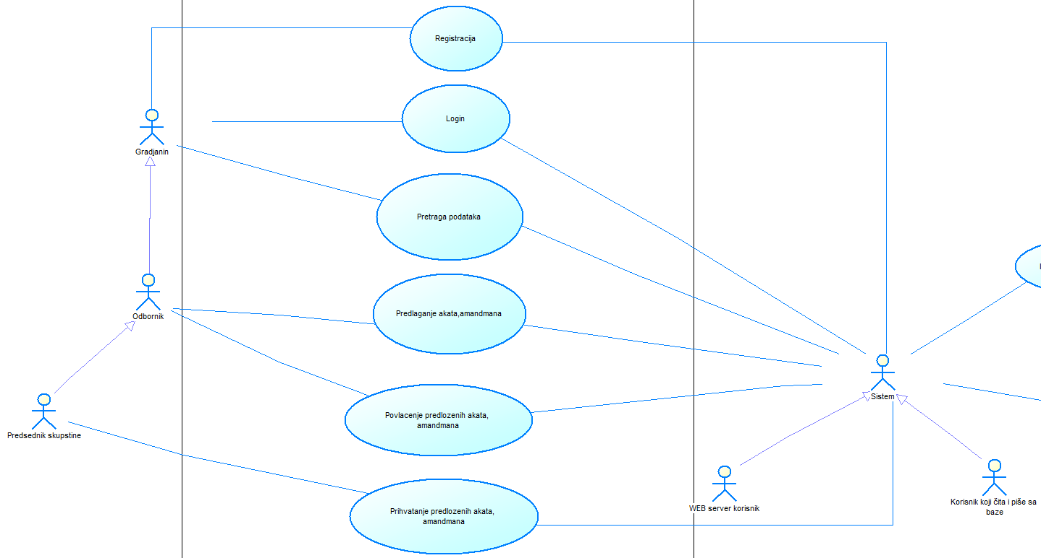
5. Korisničke funkcije (USE-CASE)
Slika 1.

Slide 22
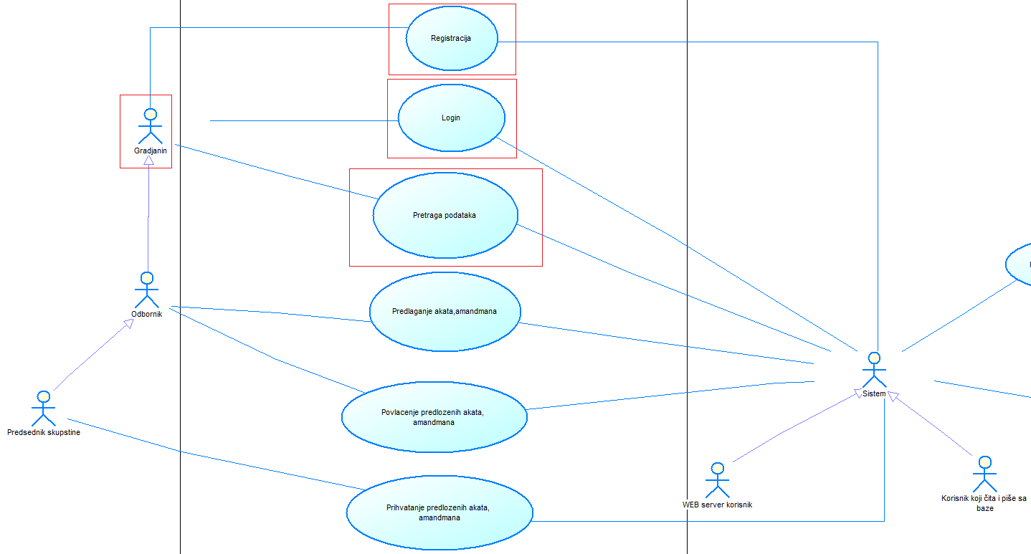
Sa slike 1. se mogu videti korisničke funkcije informacionog sistema skupštine grada Novog Sada.
Svaki učesnik ima određene funkcije.
Građanin, kojeg ujedno predstavljaju odbornik i predsednik skupštine:
Slika 2.

Slide 23
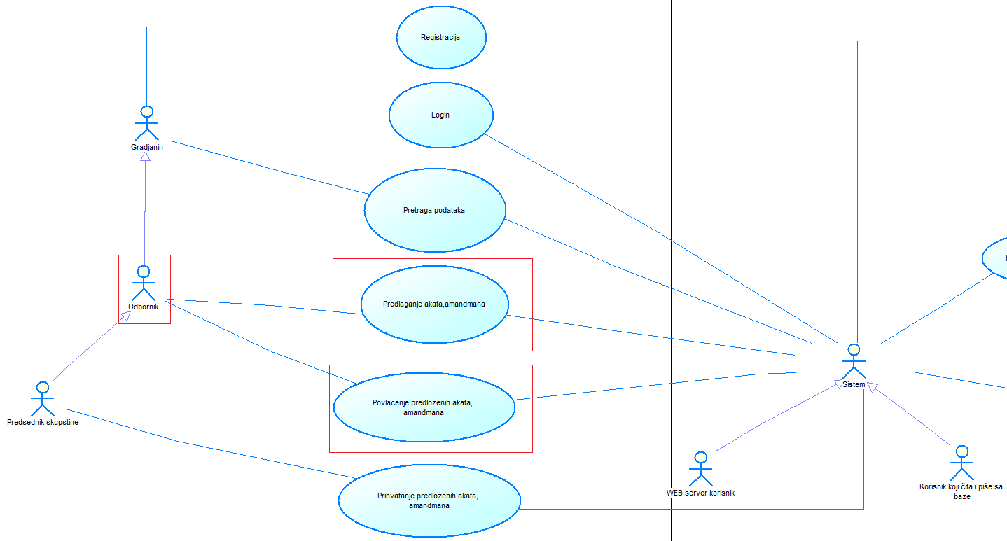
Funkcije vezane samo za odbornika, kojeg ujedno predstavlja i predsednik skupštine:
Slika 3.

Slide 24
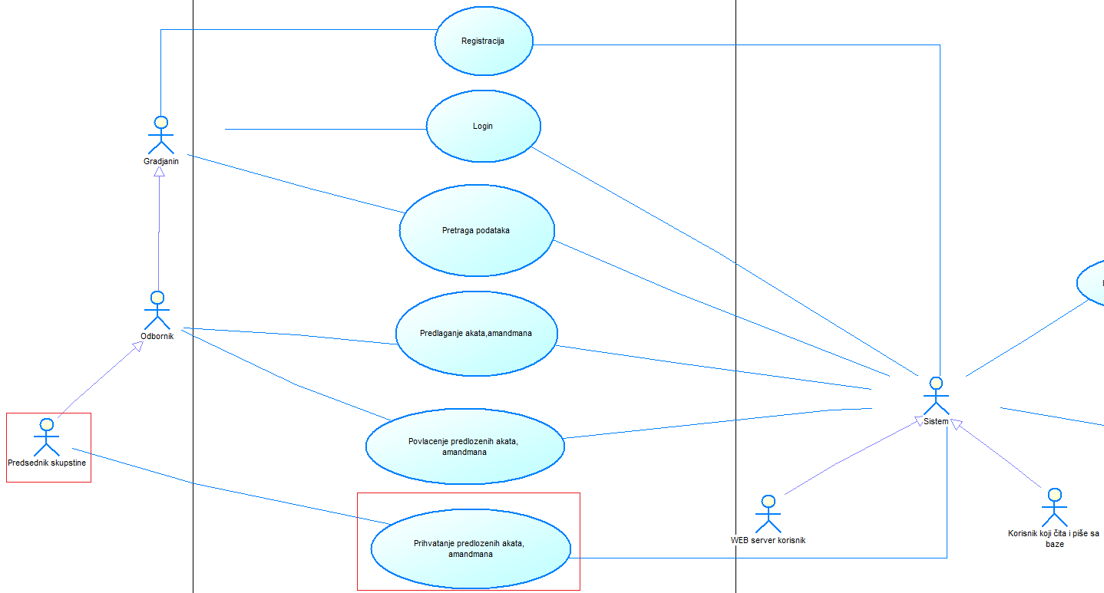
Funkcije vezane samo za predsednika skupštine:
Slika 4.

Slide 25
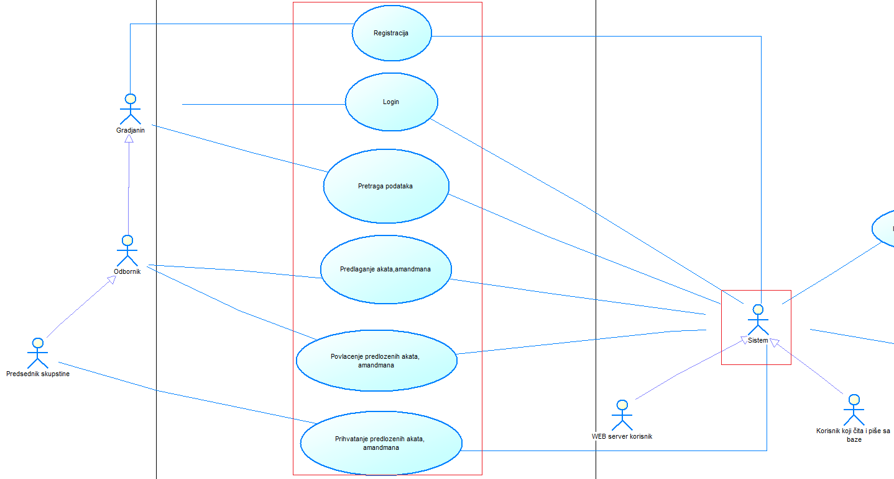
Sve navedene funkcionalnosti su podržane pomoću sistema:
Slika 5.

Slide 26
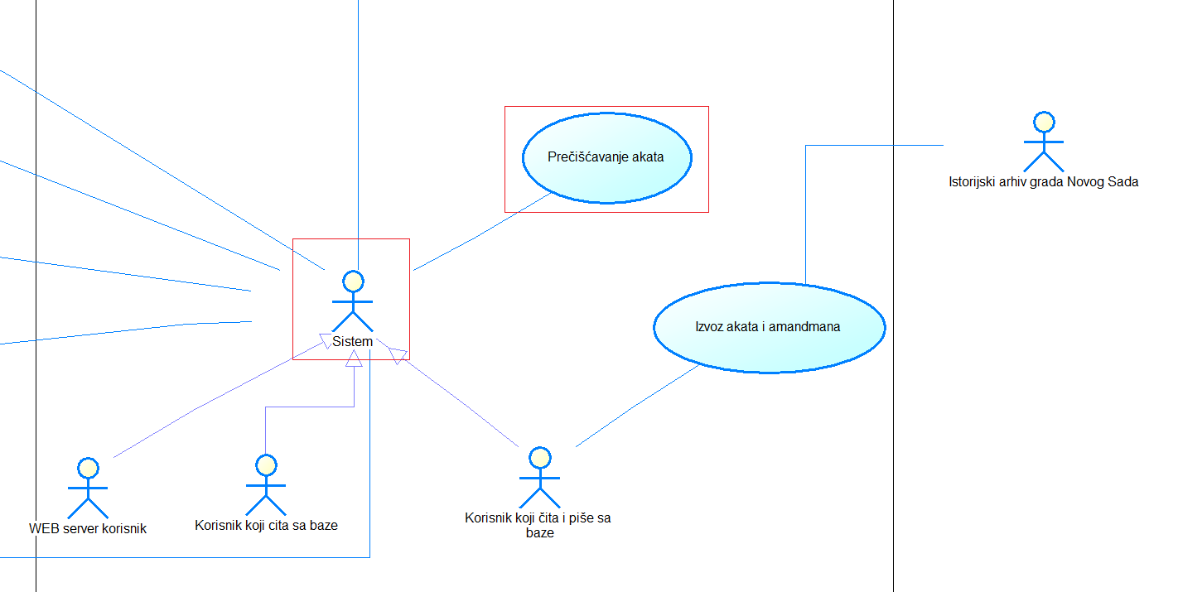
Sistem takođe podržava dodatne funkcije:
Slika 6.

Slide 27
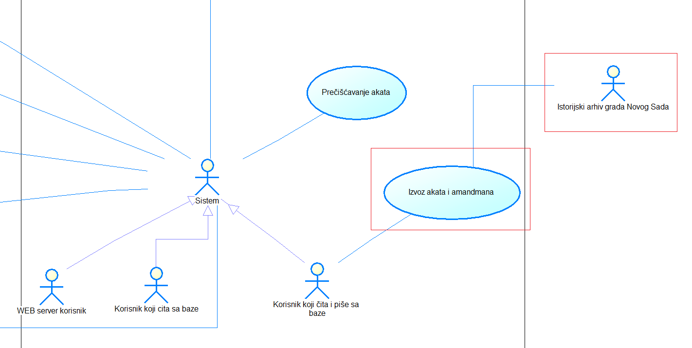
Istorijski arhiv grada Novog Sada u sebi čuva sve dostupne akte i amandmane:
Slika 7.

Slide 28
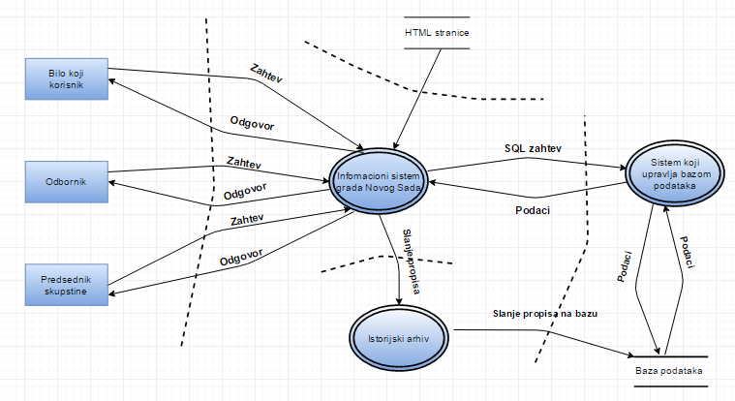
6. Data flow diagrami
Dijagram predstavlja pristup aplikaciji i kretanje podataka od trenutka pristupa i odgovora web aplikacije korisniku.
Slika 8.

Slide 29
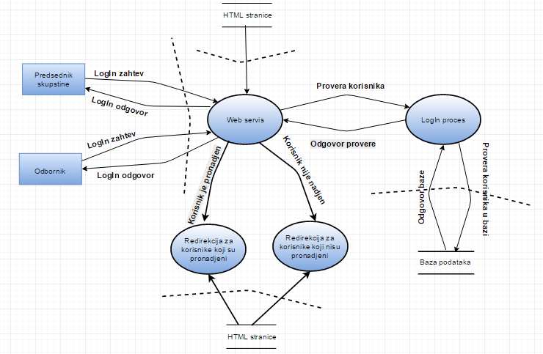
Dijagram predstavlja pristup aplikaciji od strane korisnika koji mogu da se uloguju, kao i slanje kredencijala. Nakon odgovora Login servisa aplikacija preusmerava dalje rad aplikacije.
Slika 9.

Slide 30
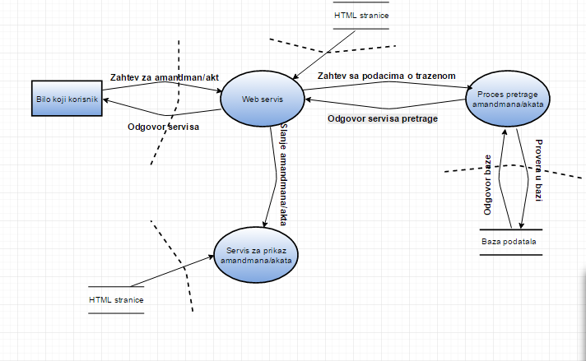
Dijagram pokazuje tok podataka kada običan korisnik pristupi web aplikaciji i prikaz podataka koji se dobije sa baze.
Slika 10.

Slide 31
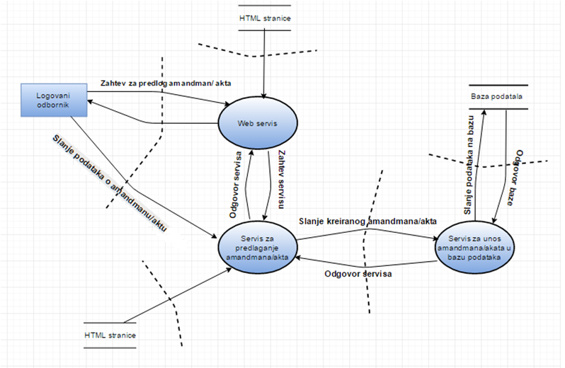
Dijagram pokazuje tok podataka kada ulogovani odbornik zatraži resurse sa baze i kada želi da predloži novi amandman ili akt.
Slika 11.

Slide 32
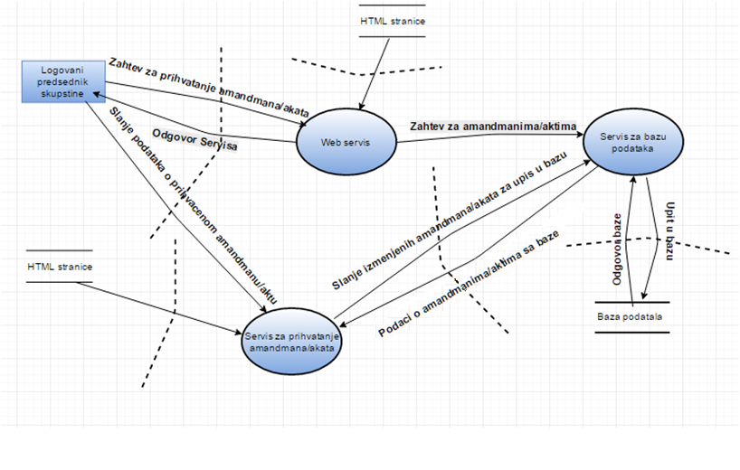
Dijagram predstavlja tok podataka kada se ulogovani predsednik skupštine obrati web aplikaciji i kada pregleda predložene amandmane ili akte i kada odlučuje da li će biti prihvaćeni ili ne.
Slika 12.

Slide 33
Određivanje i rangiranje pretnji
Spoofing

Slide 34
E-mail spoofing
Primeri za našu aplikaciju:
Odbornik može dobiti e-mail poruku u kojoj će se pošiljalac predstaviti kao čovek od poverenja ili kao neko ko ima veće nadležnosti od njega tražeći da predloži neki akt ili amandman.
Može se desiti da odbornici dobiju e-mail poruku u kojoj će biti link uz pomoć kojeg će se povući predloženi amandman ili akt.
Predsednik skupštine može dobiti e-mail poruku sa linkom kojim prihvata neke akte i amandmane, a da to prethodno nije izglasano.

Slide 35
Kako bi ove probleme trebalo rešiti?
Najbolji način za odbranu od ove vrste spoofing napada je da korisnici budu obazrivi kada dobiju čudne poruke i da pre nego što odu na linkove koji se nalaze u poruci provere o čemu se tačno radi i koliko su bezbedni. Ako je pristigli e-mail sumnjiv na bilo koji način ne treba ga otvarati.

Slide 36
IP spoofing
Primeri za našu aplikaciju:
Napadač može da stvori maliciozne pakete sa lažnom adresom izvora i samim tim zavara svoj trag i stekne neovlašćen pristup sistemu za autentifikaciju.
Kako bi ove probleme trebalo rešiti?
Najbolji način da se sačuva od ove vrste spoofing napada je da se ruter dobro konfiguriše kako bi se pazilo koje pakete će primati, enkripcija i autentifikacija.

Slide 37
URL spoofing
Primeri za našu aplikaciju:
Korisnik može dobiti e-mail poruku sa url-ovima koji liče na poznate adrese, ali iza njih su skriveni maliciozni sajtovi koji mogu napadacu da omoguće izvršavanje malicioznog koda i samim tim napadač može da dobije pristup poverljivim podacim, , kao i manipulaciju sa postojećim podacima. Mogućnost da predlaže, povlače ili usvajaju akte i amandmane.
Kako bi ove probleme trebalo rešiti?
Najbolja zaštita od ovog napada je korišćenje najnovijih web pretraživača koji donose dosta poboljšanja i ispravki u domenu zaštite. Uvek treba direktno kucati URL u pretraživač kako bi se izbegla mogućnost redirektovanja na maliciozne sajtove. Ne treba ostavljati poverljive podatke na sumnjivim sajtovima. Pre odlaska na neki sumnjivi sajt prvo treba lično proveriti da li je bezbedan ili ne.

Slide 38
Određivanje i rangiranje pretnji
Spoofing
Tampering

Slide 39
Tampering with data
Primeri za našu aplikaciju:
Može se desiti neovlašćena promena akata ili amandmana i to na mestima gde napadačima odgovara kako bi mogli da izvode neke druge napade.
Može izazvati pad sistema i samim tim odlaganje rada i donošenje drugih akata i amandmana.
Ubacivanjem malicioznog koda može se izazvati formatiranje diska, a posledica toga je prestanak rada skupštine dok se podaci ne povrate ukoliko su oni pre toga uspešno sačuvani na drugom mestu ili potpuni gubitak podataka ako nisu sačuvani.
Ubacivanjem nevalidiranih podataka napadač može da pošalje maliciozan kod koji će se izvršiti na bazi, back-end ili front-end strani naše aplikacije i tako ugroziti našu aplikaciju i podatke koje naša aplikacija obrađuje.

Slide 40
Kako bi ove probleme trebalo rešiti?
Najbolja zaštita od ovog napada je da se osetljivi podaci ne izlažu direktno, treba ih kriptovati i tako kriptovane smeštati u bazu podataka, kao i digitalno potpisati. Treba podatke koji se prikupljaju sa formi validirati i na front-end i na back-end strani kako se ne bi mogli poslati maliciozni podaci.

Slide 41
Određivanje i rangiranje pretnji
Spoofing
Tampering
Repudation

Slide 42
Repudiation
Primeri za našu aplikaciju:
Napadač se može predstaviti kao neko od odbornika i
može da predloži novi akt ili novi amandman na
predloženi akt, kao i da povlači predloge akata ili
amandmane na predložene akte.
Napadač se može predstaviti kao predsednik skupštine i
može da usvoji neki novi akt u načelu, u pojedinostima
ili u celini, kao i da odbije isti.
Odbornik može da predloži novi akt ili novi amandman
na predloženi akt, kao i da povuče predloge akata ili
amandmane na predložene akte i da tvrdi da to on nije
uradio.
Predsednik skupštine može da usvoji neki novi akt u
načelu, u pojedinostima ili u celini, kao i da odbije isti i
da tvrdi da to nije on odradio.

Slide 43
Repudiation
Kako bi ove probleme trebalo rešiti?
Odbrana od ove vrste napada je stroga provera identiteta. Pored toga, trebalo bi koristiti praćenje revizije i evidencije aktivnosti na Web serveru i serveru baze, kao i serveru aplikacije (ukoliko postoji). Takođe, vođenje evidencije (pamćenje na nekom mestu) ključnih događaja kao što su prijave na sistem, transakcije i odjave sa sistema. Ovim bi se omogućilo postojanje nepobitnih dokaza ko je i kada tačno pristupao kojim podacima. Takođe, korišćenje digitalnog potpisivanja omogućuje neporecivost i pomaže u odbrani od ove vrste napada.

Slide 44
Određivanje i rangiranje pretnji
Spoofing
Tampering
Repudation
Information disclosure

Slide 45
Information disclosure
Primeri za našu aplikaciju:
Napadač se može otići na određen URL naše web aplikacije i
dobiti listu direktorijuma i tako steći uvid u strukturu naše
web aplikacije
Napadač se može otići na određen URL naše web aplikacije i
dobiti listu direktorijuma pri čemu se među njima nalazi i fajl
backupnaše web aplikacije.
Napadač se može otići na određen URL naše web aplikacije i
dobiti listu direktorijuma pri čemu se među njima nalazi i log fajl.
Može doći do SQL Injection-a prilikom unosa(popunjavanje
određene forme, npr. logovanja, pretrage itd.)
Napadač može saznati određene informacije putem grešaka koje
dobija(prilikom prijave na sistem dobija informaciju da je dobro
uneo email, ali ne i lozinku)

Slide 46
Information disclosure
Kako bi ove probleme trebalo rešiti?
Kako bi se izbegao ovaj napad, neophodno je pravilno konfigurisanje web servera od strane administratora, kao i onemogućiti izlistavanja svih fajlova u folderu ukoliko ne postoji index stranica što bi bila direktna posledica prethodno navedenog problema. Dakle, index stranica mora postojati. Pored toga, prilikom svakog unosa od strane korisnika neophodno je validirati taj unos kako ne bismo imali SQL Injection (ukoliko je neophodan unos email adrese, omogućiti unos samo u tom formatu, ukoliko je neophodan unos npr. određenog broja onemogućiti unos svih ostalih karaktera osim cifara). Takođe, trebalo bi voditi računa o načinu obaveštavanja putem grešaka(prilikom prijave na sistem, ukoliko se pogrešno unese email ili lozinka ili i jedno i drugo, ispisati istu grešku-npr. “Neuspešna prijava na sistem.”). Naravno, pored svega navedenog, neophodno je korišćenje pouzdanog web servera koji nema ovakve propuste.

Slide 47
Određivanje i rangiranje pretnji
Spoofing
Tampering
Repudation
Information disclosure
Denial of servise

Slide 48
Denial of service (DoS)
Primeri za našu aplikaciju:
Napadač pokušava da optereti sistem na aplikativnom nivou
(HTTP) tako što šalje veliki broj legalnih GET zahteva za
nekim resursema kao što su spisak akata i amandmana ili
pojedinačni akti odnosno amandmani.
Prilikom razvoja aplikacije može se slučajno zaboraviti da je
neophodno zatvaranja konekcije sa bazom podataka, koja se
otvara da bi se izvršila određena komunikacija. Napadač to
može iskoristiti da pokrene veći broj istih radnji i time otvori
veliki broj konekcija, pri čemu te veze nikad korektno neće
biti zatvorene.
Prilikom razvoja aplikacije na sesiju se kači velika količina
podataka, pa se količina podataka, koja se čuva na sesiji,
povećava usled velikog broja korisnika i sistem se time
usporava.

Slide 49
Napadač koristeći UDP neprestano šalje zahteve ka svim
mogućim portovima čime primorava server da nazad,
napadaču, šalje ICMP poruke. Ukoliko napadač šalje veliki
broj UDP paketa sistem će biti primoran da šalje veliku
količinu podataka nazad.
Napadač koristi SYN DDoS (SYN flood DoS) napad i time
preopterećuje TCP prenosni nivo tako što neprestano šalje
SYN zahteve ciljnom sistemu, pokušavajući da ga
preoptereti, i sistem ne uspeva da odgovori na legitimni
saobraćaj.
Napadač može iskoristiti Amplified DDoS napad i time znatno opteretiti sistem.

Slide 50
Odbrana:
Koristiti hardvere koji će registrovati neuobičajne radnje i
suspendovati sumnjiv pristup sistemu.
Stalna analiza koda i testiranje performansi sistema,
odnosno izdržljivosti.
Ograničiti veličinu dokumenta koji se može poslati na server.
Obezbediti veći protok.
Rezultate pretrage ne kačiti na sesiju.
Ograničiti broj rezultata pretrage koji se isporučuju korisniku
u jednoj interakciji.
Isključiti UDP i ograničiti na koje portove server radi.
Validirati unete podatke.

Slide 51
Određivanje i rangiranje pretnji
Spoofing
Tampering
Repudation
Information disclosure
Denial of servise
Elevation of privilege

Slide 52
Narušavanje povlastica(elevation of privilege ili privilege escalation)
Narušavanje povlastica se javlja u dva oblika:
1. Vertikalno povećanje povlastica(Vertical privilege escalation ili privilege elevation)
Kao primer za ovakav slučaj u našoj aplikaciji se može navesti situacija da običan građanin, dakle ne odbornik ili predsednik skupštine, može da pristupi resursima, za koje on nema odobrena prava pristupa(usvajanje akata, amandmana, povlačenje akata ili amandmana, kao i samo predlaganje istih).

Slide 53
Mogućih strategija za ublažavanje ovakvih problema ima nekoliko:
Principle of least privilege kod koga je ideja da svaki modul (korisnici, procesi, sama aplikacija) mogu da koriste samo one resurse koji su im potrebni za normalan rad i funkcionisanje.
Omogućiti da se odradti validacija, kako na klijentskoj strani, tako i na serverskoj, odnosno potvrda samih informacija i resursa koji se primaju i koji se šalju(Shell injection).
Onemogućiti korišćenje skripti web pretraživača pre korišćenja aplikacije. Neke aplikacije su tako napisane da omogućavaju funkcionisanje bez korišćenja bilo kakvih client-side-scripts.
WEB application firewall koji postavlja određena pravila u HTTP konverzaciji. Na ovaj način, pravilo konfigurisan, mogu se prepoznati i blokirati XSS napadi. Čak se ide i korak dalje, omogućavajući da se prepoznaju novi napadi, tako što se uočavaju nepoznati šabloni.

Slide 54
2. Horizontalno povećanje povlastica(Horizontal privilege escalation)
Kao primer u našoj aplikaciji, može se navesti situacija da drugi odbornik na neki način preuzme kontrolu nad resursima drugog odbornika ili možda čak i predsednika skupštine, čime dobija dodatne mogućnosti za manipluaciju.
Mogućih strategija za ublažavanje ovakvih problema ima nekoliko:
Prilikom kreiranja samih lozinka, biti barem malo maštovit, upotrebiti neka od pravila za kreiranje lozinki, kao i samo merenje jačine lozinke.
Koristiti TLS prilikom HTTP komunikacije.
Istražiti postojeća i proverena rešenja

Slide 55
Naziv pretnje | Tehnike rešavanja | Nivo rešenja pretnje | Strategije
Spoofing | 1. Obučavanje ljudi 2. Enkripcija 3. Autentifikacija | Delimično rešeno Rešeno Rešeno | Informisati o riziku
Tampering with data | 1. Enkripcija 2. Validiranje formi na front-end i back-end 3. Digitalno potpisivanje | Rešeno Rešeno Rešeno
Repudation | 1. Provera identiteta 2. Praćenje revizije i evidencije aktivnosti na Web serveru i serveru baze 3. Digitalno potpisivanje | Rešeno Nije rešeno Rešeno | 2. Prihvatiti rizik
Information disclosure | 1. Konfigurisanje web servera 2. Validacija unosa 3. Povratne informacije 4. Pouzdani Web server | Nije rešeno Rešeno Delimično rešeno Rešeno | Ne raditi ništa 3. Delegirati rizik

Slide 56
Naziv pretnje | Tehnike rešavanja | Nivo rešenja pretnje | Strategije
Denial of servise | 1. Pouzdan hardver 2. Analiza koda i testiranje performansi 3. Rezultate ne kačiti na sesiju 4. Validirati unete podatke 5. Ograničiti veličinu dokumenta | Delimično rešeno Delimično rešeno Rešeno Rešeno Nije rešeno | Prihvatiti rizik Informisati o riziku 5. Prihvatiti rizik
Elevation of privilege | 1. Princip privilegije 2. Validiranje formi na front-end i back-end 3. Zabrana izvršavanja skripti 4. Korišćenje TLS 5. Kontrolisati jačinu lozinke | Rešeno Rešeno Rešeno Rešeno Rešeno

Slide 57
Za rangiranje pretnji koristimo DREAD.
Type | Damage | Reproducibility | Exploitability | Affected users | Discoverability | Sum
Spoofing | 9 | 10 | 10 | 10 | 8 | 9.4
Tampering | 10 | 8 | 8 | 9 | 8 | 8.6
Repudation | 10 | 8 | 9 | 10 | 7 | 8.8
Information disclosure | 10 | 8 | 8 | 9 | 7 | 8.4
Denial of servise | 9 | 7 | 8 | 10 | 9 | 8.6
Elevation of privilege | 9 | 7 | 8 | 8 | 8 | 8

